Slide 1



ALF-APP
“Una aplicación para alfabetizadores”
Institución Educativa Concejo de Medellín
2018

Slide 2

Resolución N°4210
(12-septiembre-1996)
Servicio Social Estudiantil Obligatorio (SSEO)

Slide 3

Una nueva forma de alfabetizar.
Perfil Administrador; Gestionar docentes
Perfil Docente; Confirmar horas
Perfil Estudiante; Agregar horas y generar registros

Slide 4
Opiniones
Aplicativo versión 2018
“Una aplicación que cumple con el objetivo”

Slide 5
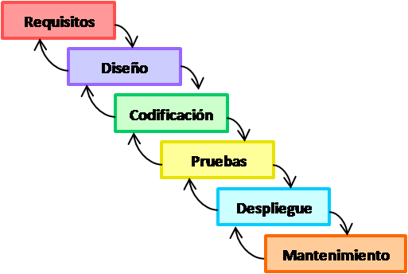
Cascada

Slide 6




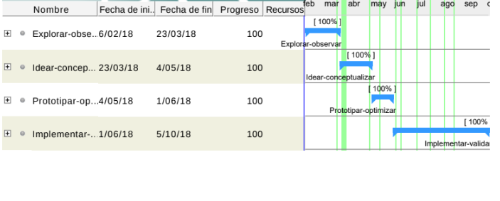








Aplicaciones
“Un mundo tecnológico”
“Una aplicación que cumple con el objetivo”

